Slide 1
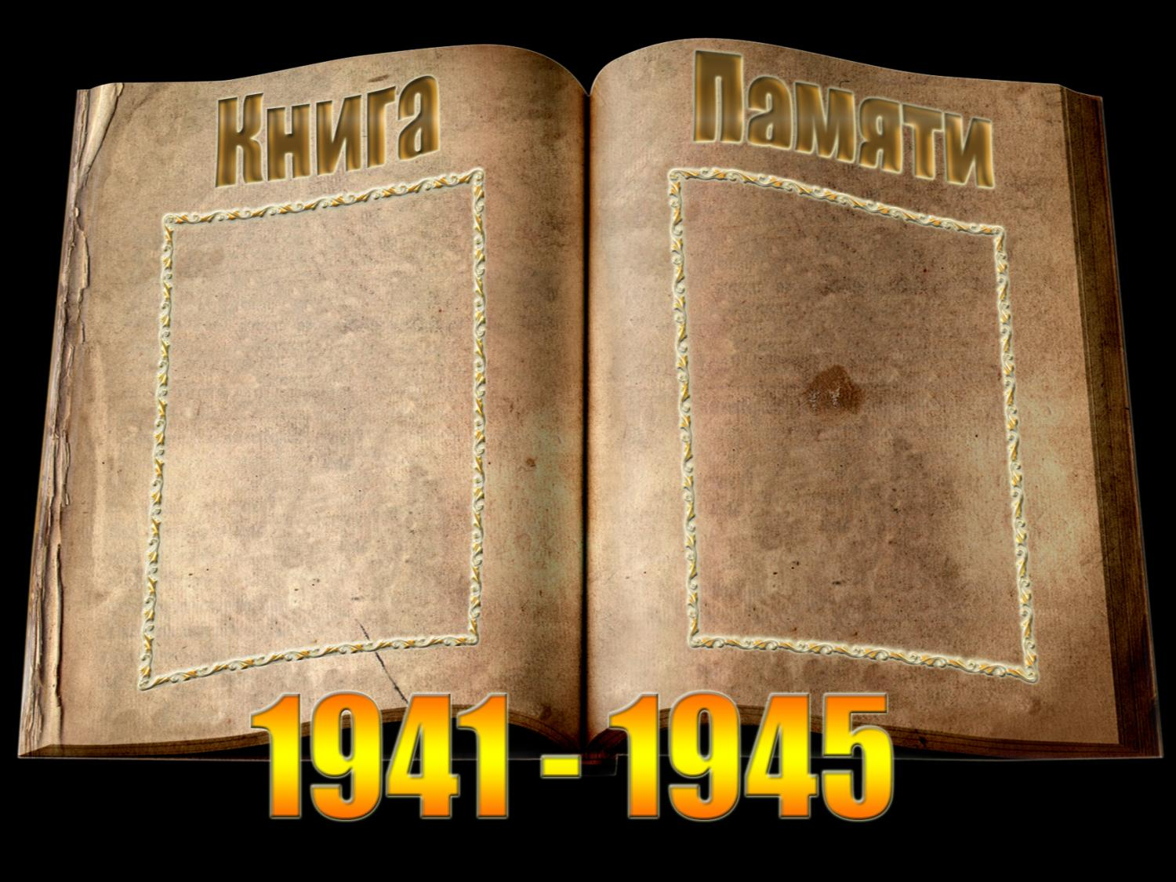
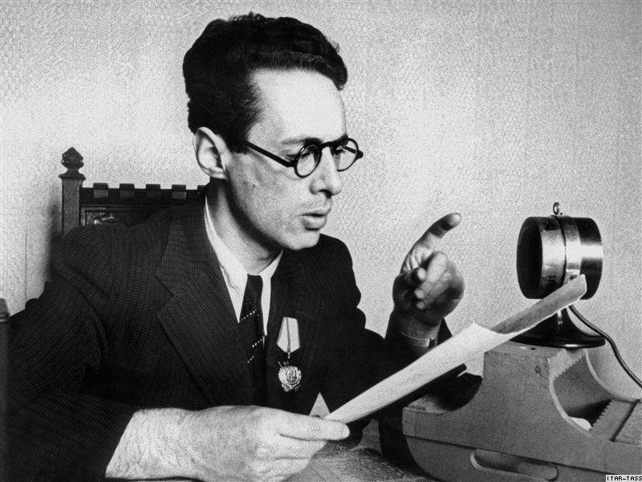

«ВОЙНА»
«ВОЙНА»

Slide 2
Была ВОЙНА.
Была ПОБЕДА!
След войны в моей семье
Выполнила: Пономарева Софья,
ученица 8«А» класса МБОУ СОШ№3
имени Т.Б. Кечил-оола г. Кызыла

Slide 3
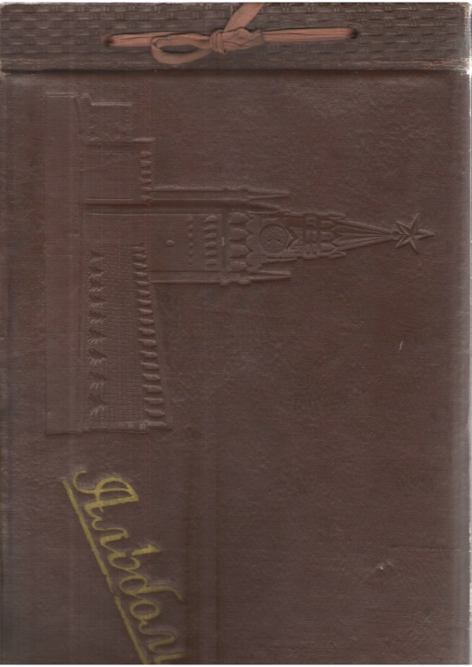

Семейный альбом

Slide 4
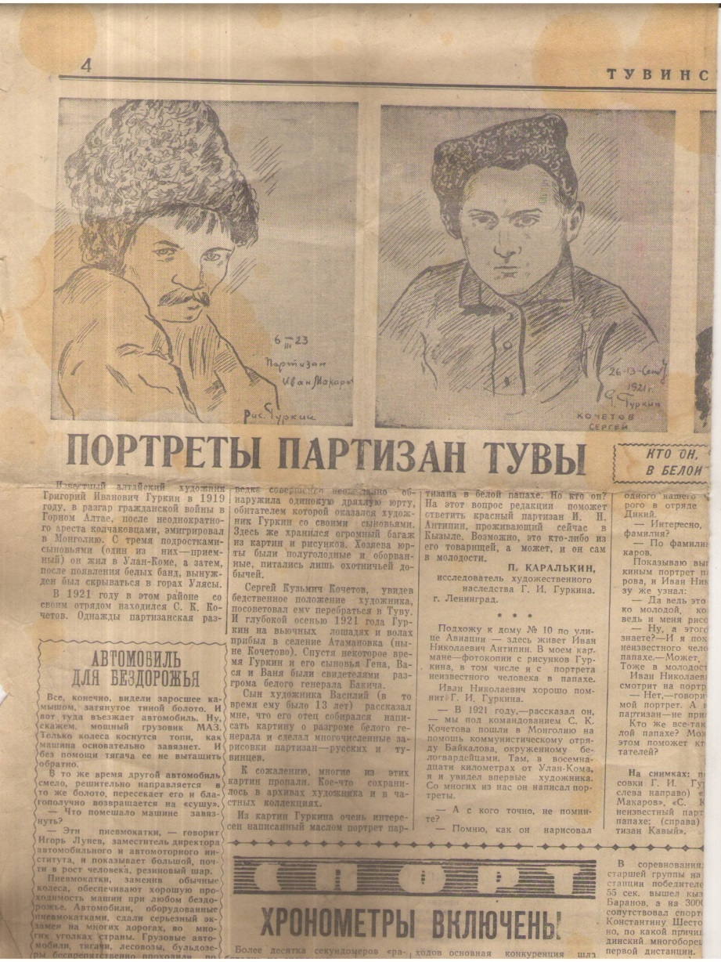
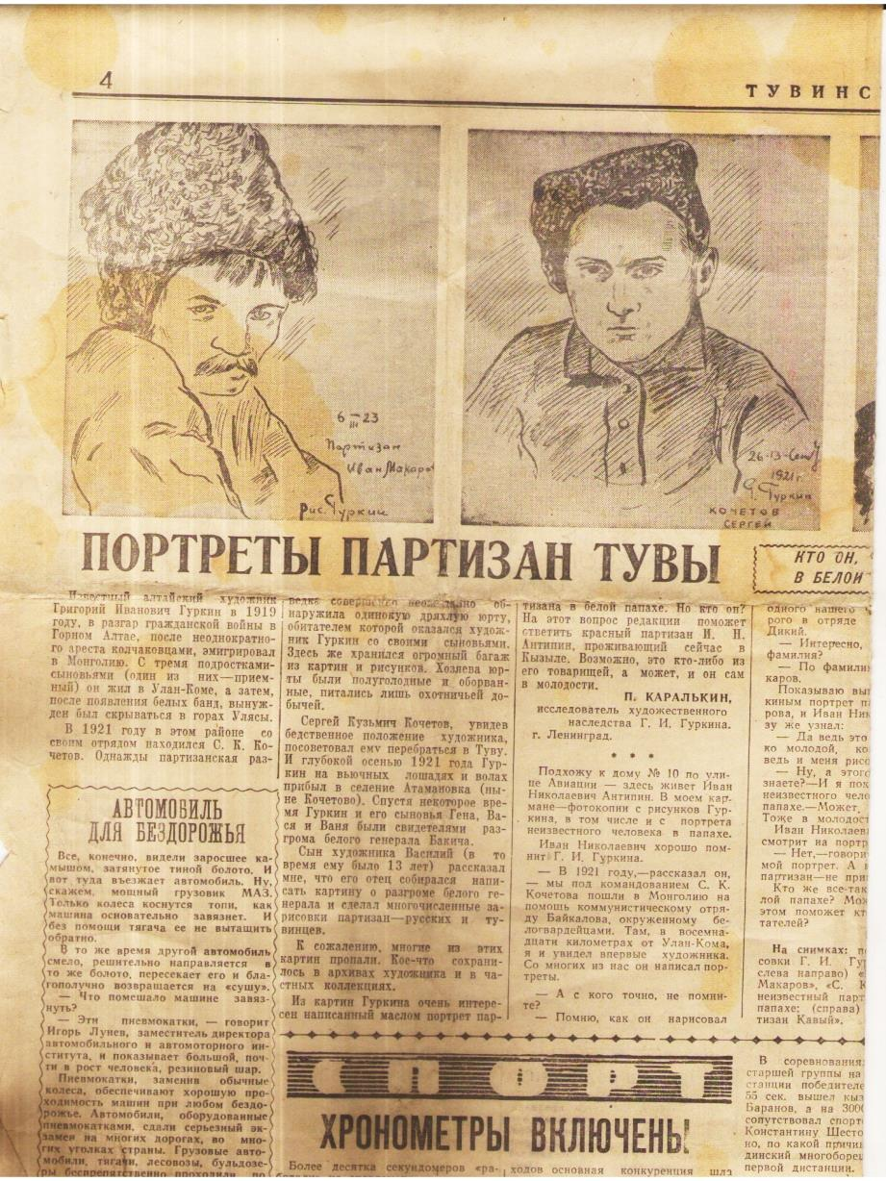
Красный партизан
Иван Макаров
из отряда С.К. Кочетова по кличке «Ванька Дикий».
В 1921 году отряд С.К.Кочетова пошел в Монголию на помощь коммунистическому отряду Байкалова, окруженного белогвардейцами.Там появились эти рисунки партизан.

Slide 5
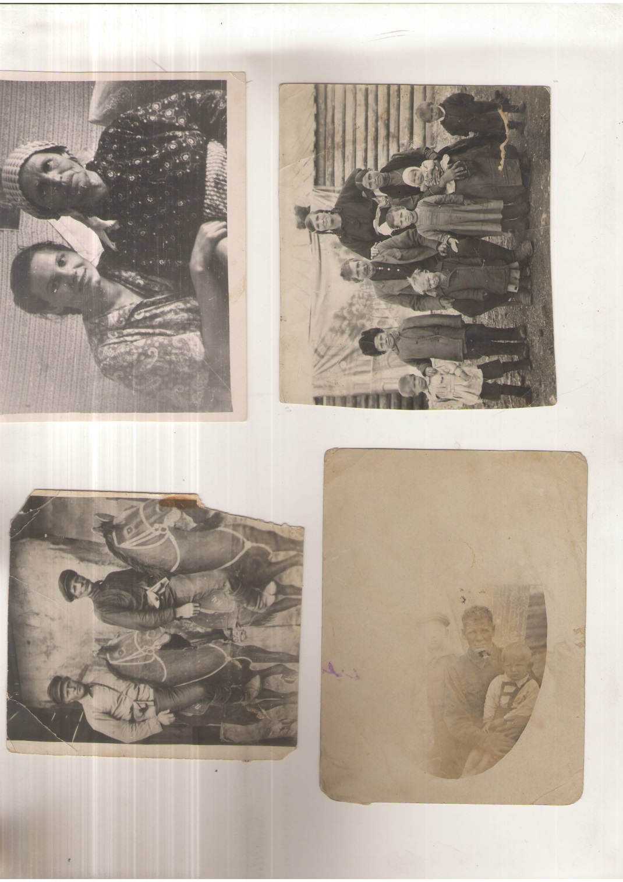
Красный партизан
Иван Васильевич Макаров
с семьей
ТНР село Атамановка
1928 год

Slide 6
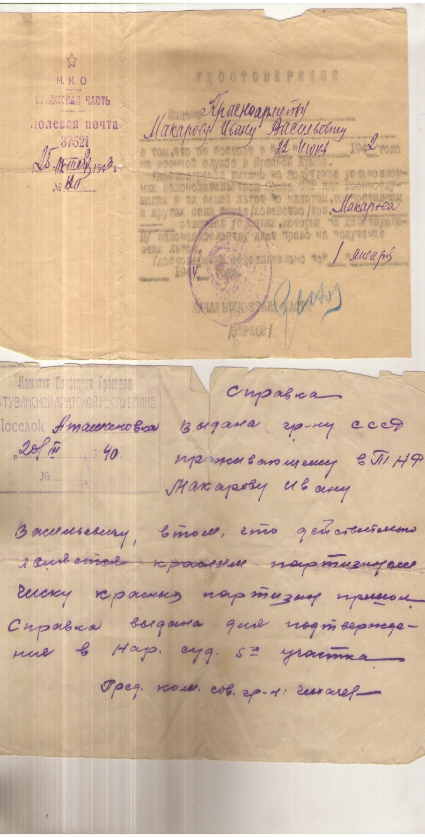

Slide 7
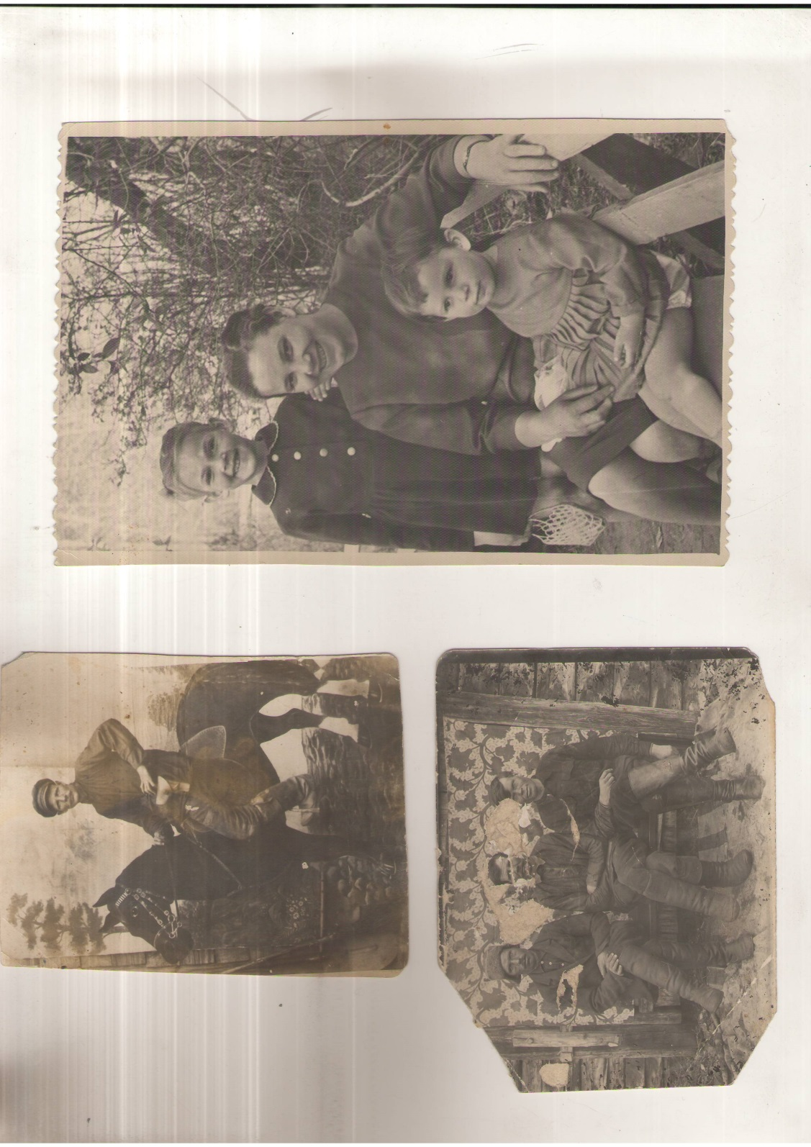
В 1942 году
Иван Васильевич
Макаров
со своего подворья
передал для фронта
6 боевых лошадей.

Slide 8
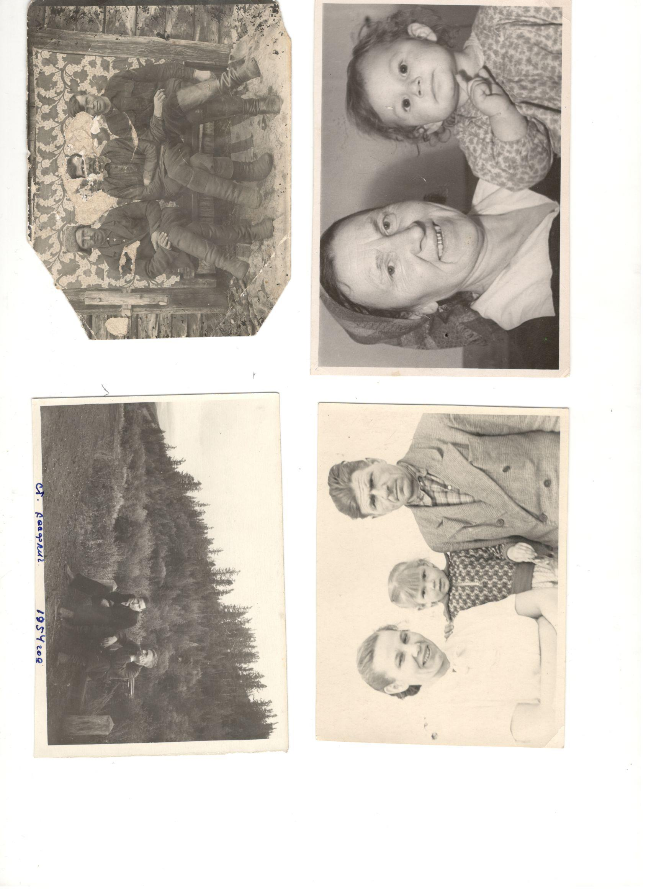
Перед отправкой на фронт (в центре Макаров И.В.)
село Атамановка

Slide 9

…Сообщаю тебе, что и на мою долю выпало счастье с оружием в руках в грозный час послужить Родине. Я, бывший красный партизан, добровольцем принят в ряды действующей
Красной Армии.

Slide 10


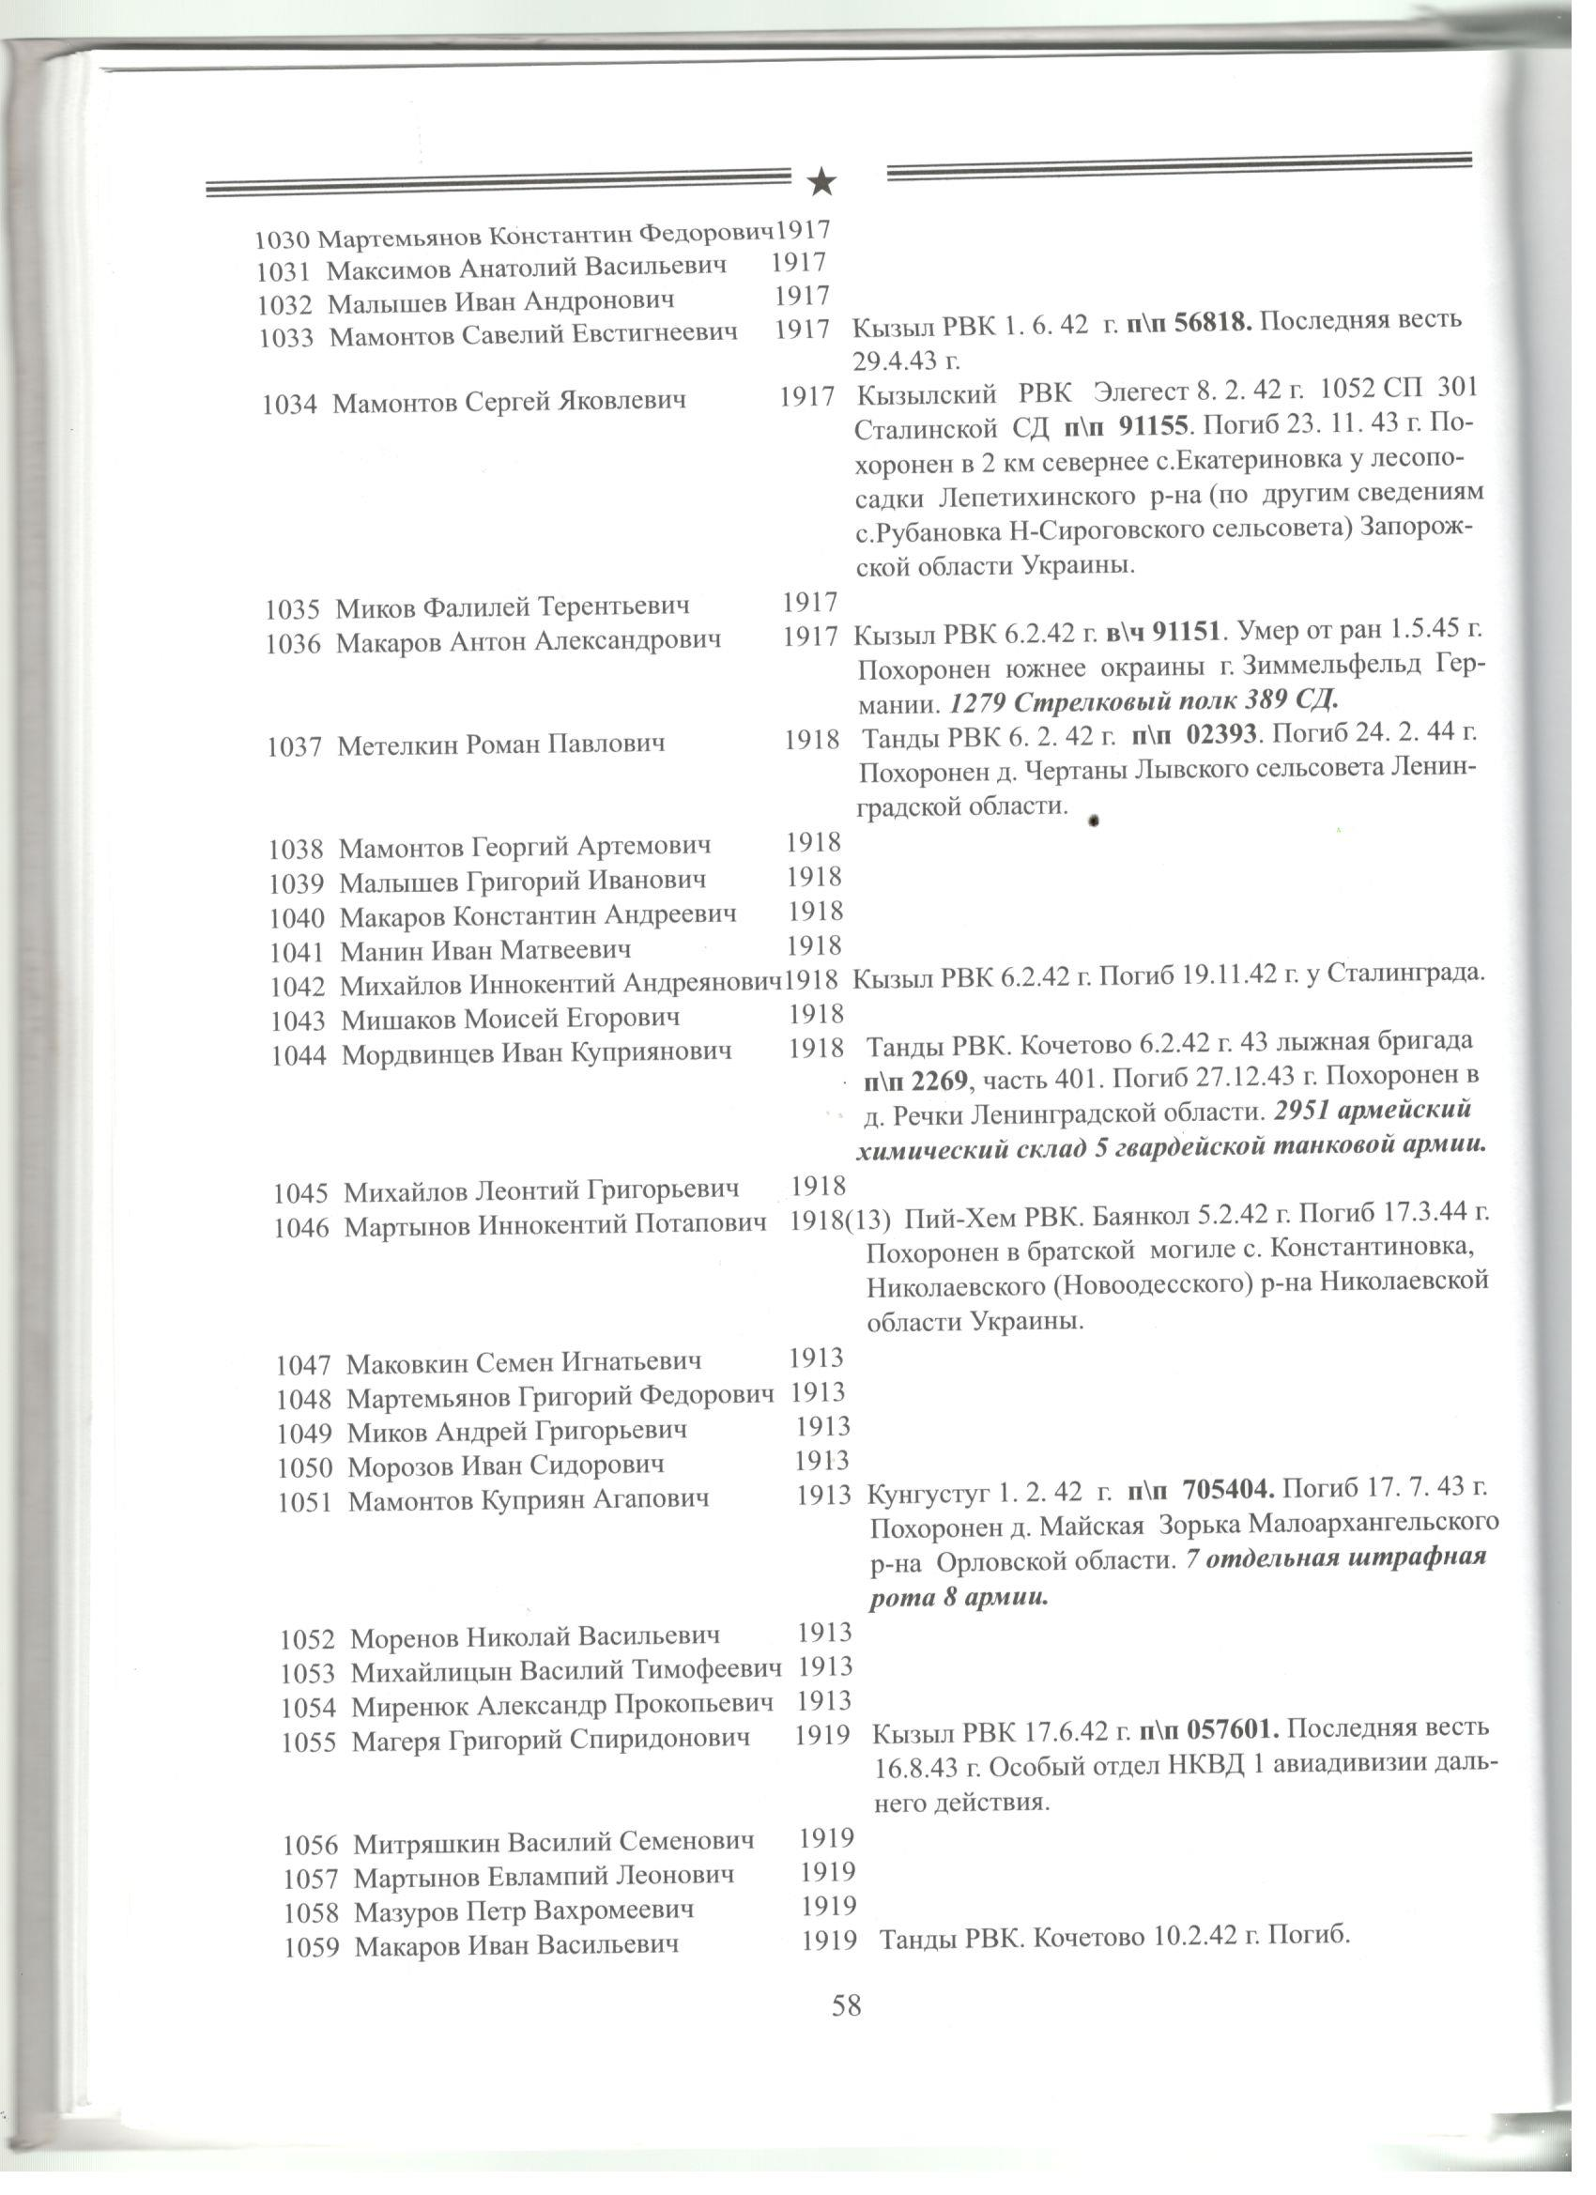
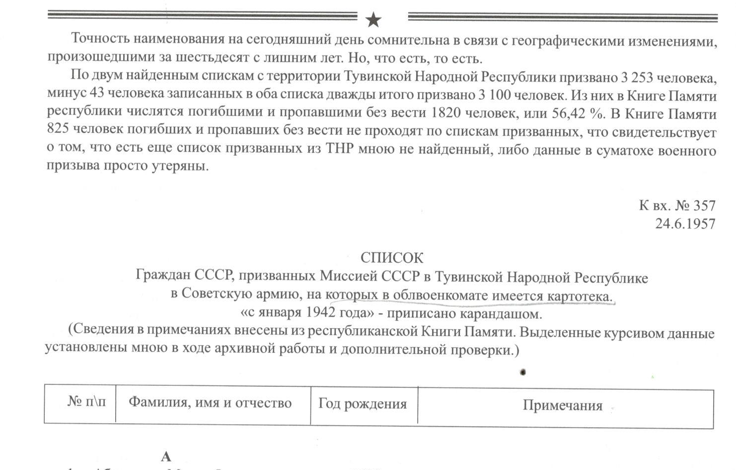

Slide 11
Дети войны…
В 1942 году Макаров И.В
и старший сын Семен
ушли на фронта
в семье осталось 7 детей:
Лена – 18 лет (1924 г.р.)
Устинья – 17 лет (1925 г.р.)
Ираида – 14 лет (1928 г.р.)
Николай – 12 лет (1930 г.р.)
Костя – 10 лет (1932 г.р.)
Ульяна - 6 лет (1936 г.р.)
Анатолий – 2 года (1940 г.р.)
Все дети занимались не детским трудом, как и все дети войны.

Slide 12
Дети войны…
Да разве об этом расскажешь
В какие ты годы жила,
Какая безмерная тяжесть
На детские плечи легла.
Вместе со взрослыми собирали картошку на полях, помогали по хозяйству, пахали на лошадях землю, сеяли и убирали хлеб, собирали колоски, занимались не детским трудом, как и все дети войны.
Потом, уже в 14 лет, моя бабушка вместе со своей мамой стала работать в колхозе, по словам бабушки, за палочки.
С тех пор моя бабушка значится как труженик
тыла и дети войны.

Slide 13

Вести с фронта

Slide 14
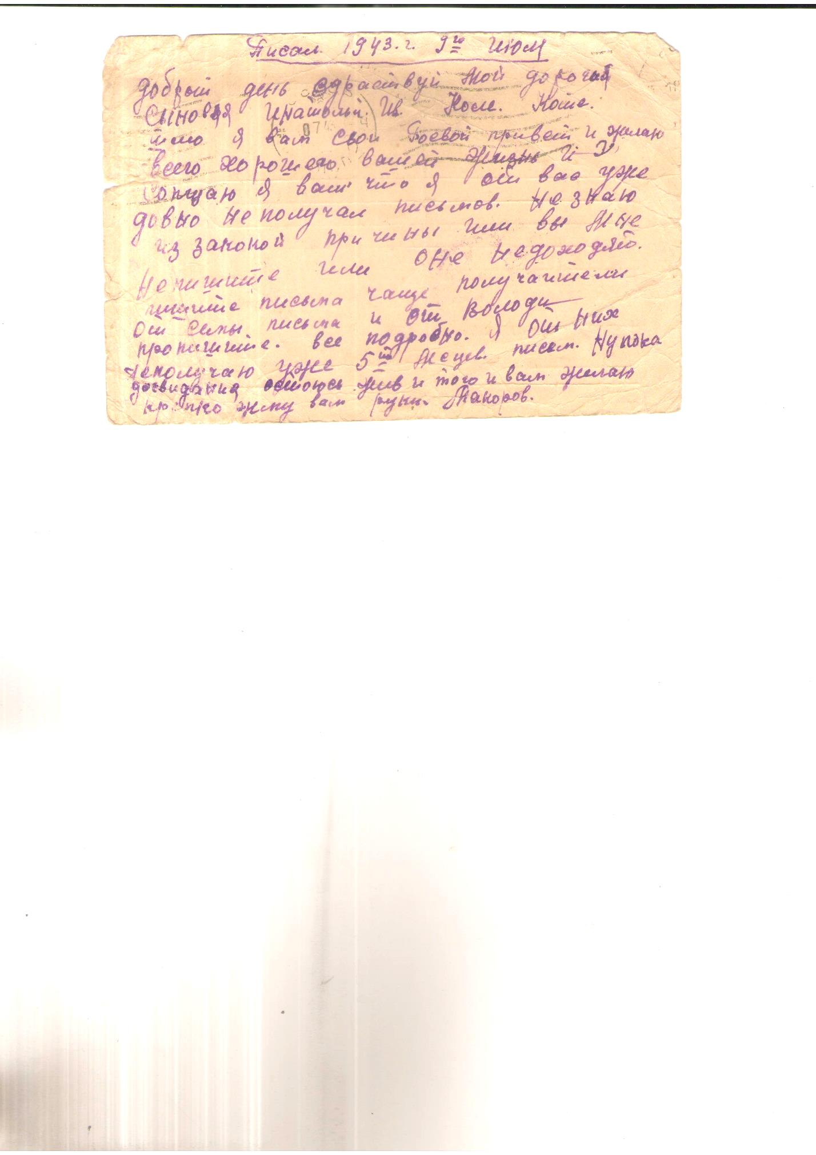
Вести с фронта

Slide 15
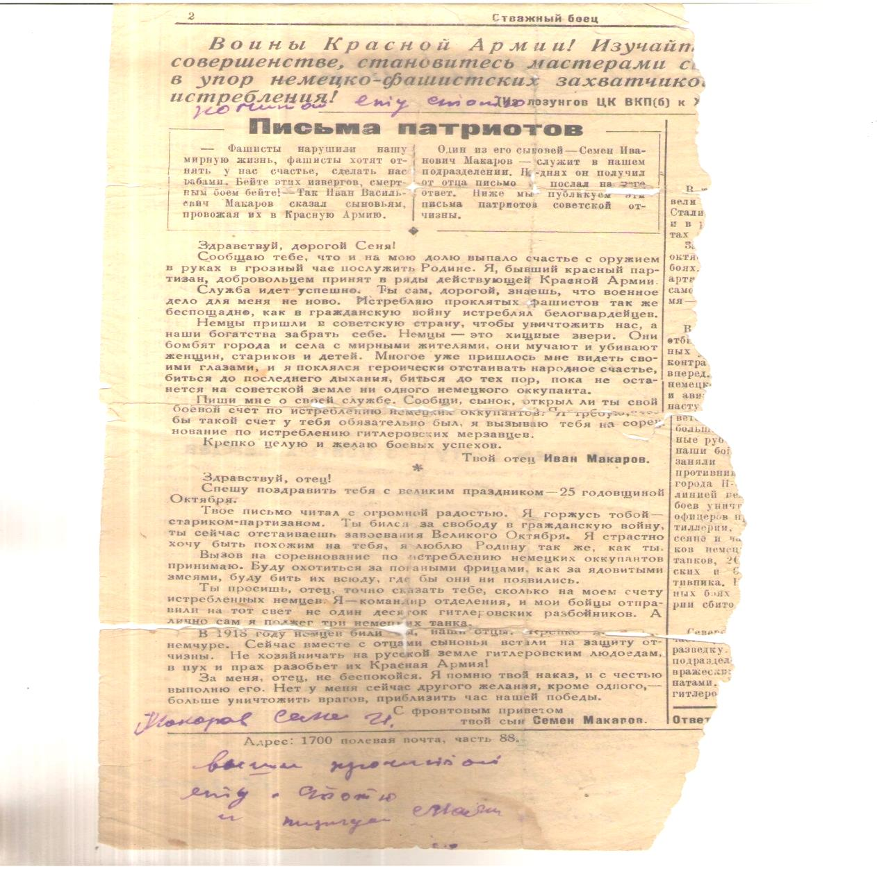
Фронтовая газета
«Отважный боец»
1942 года
Два письма:
Ивана Макарова
и его сына
Семена Макарова
Вести с фронта

Slide 16
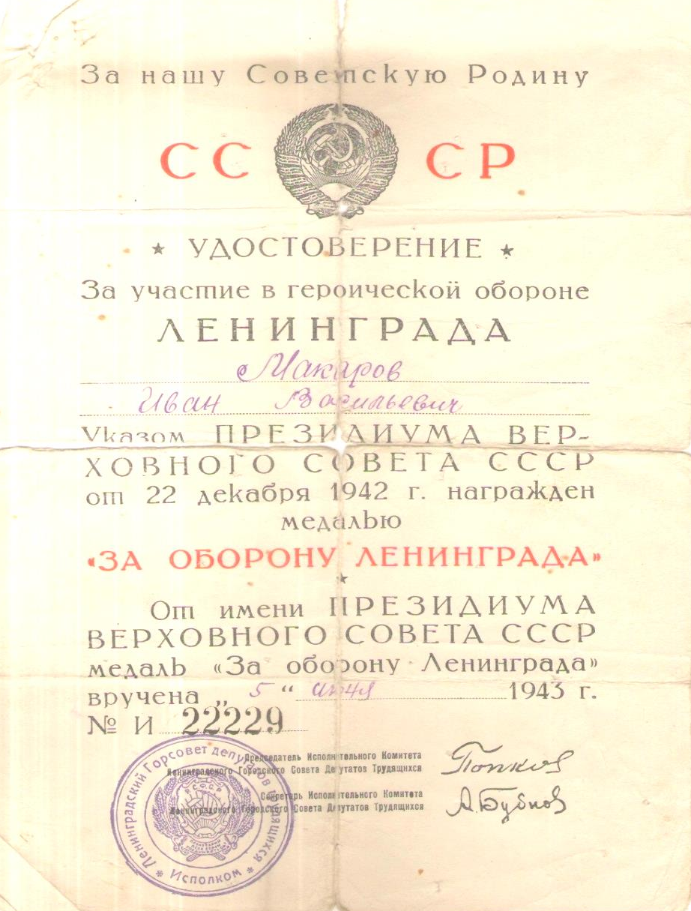

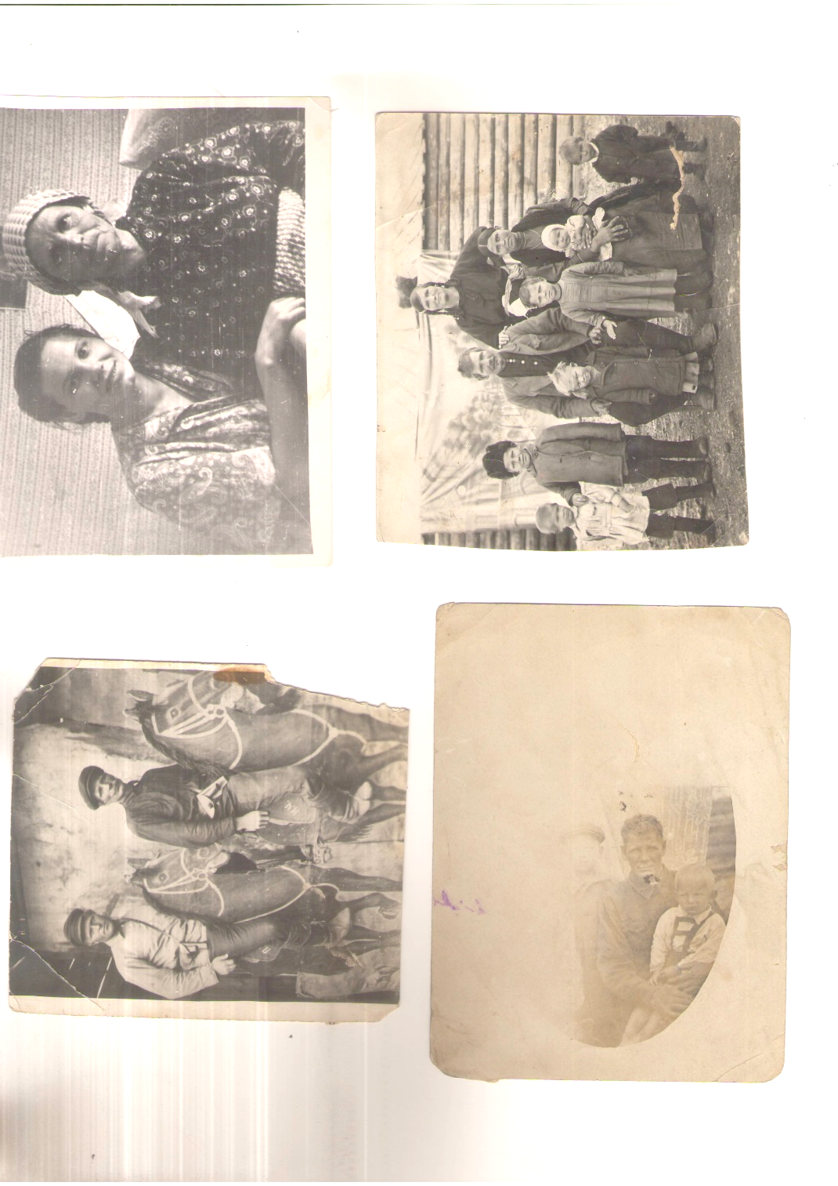
Макаров И.В.
Погиб под Ленинградом
в ноябре 1943 года

Slide 17
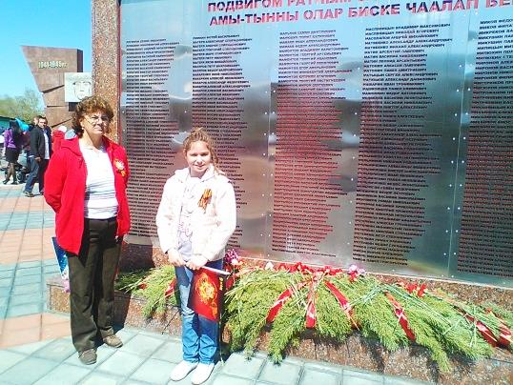
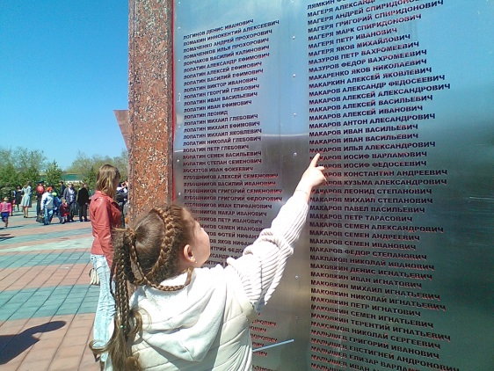
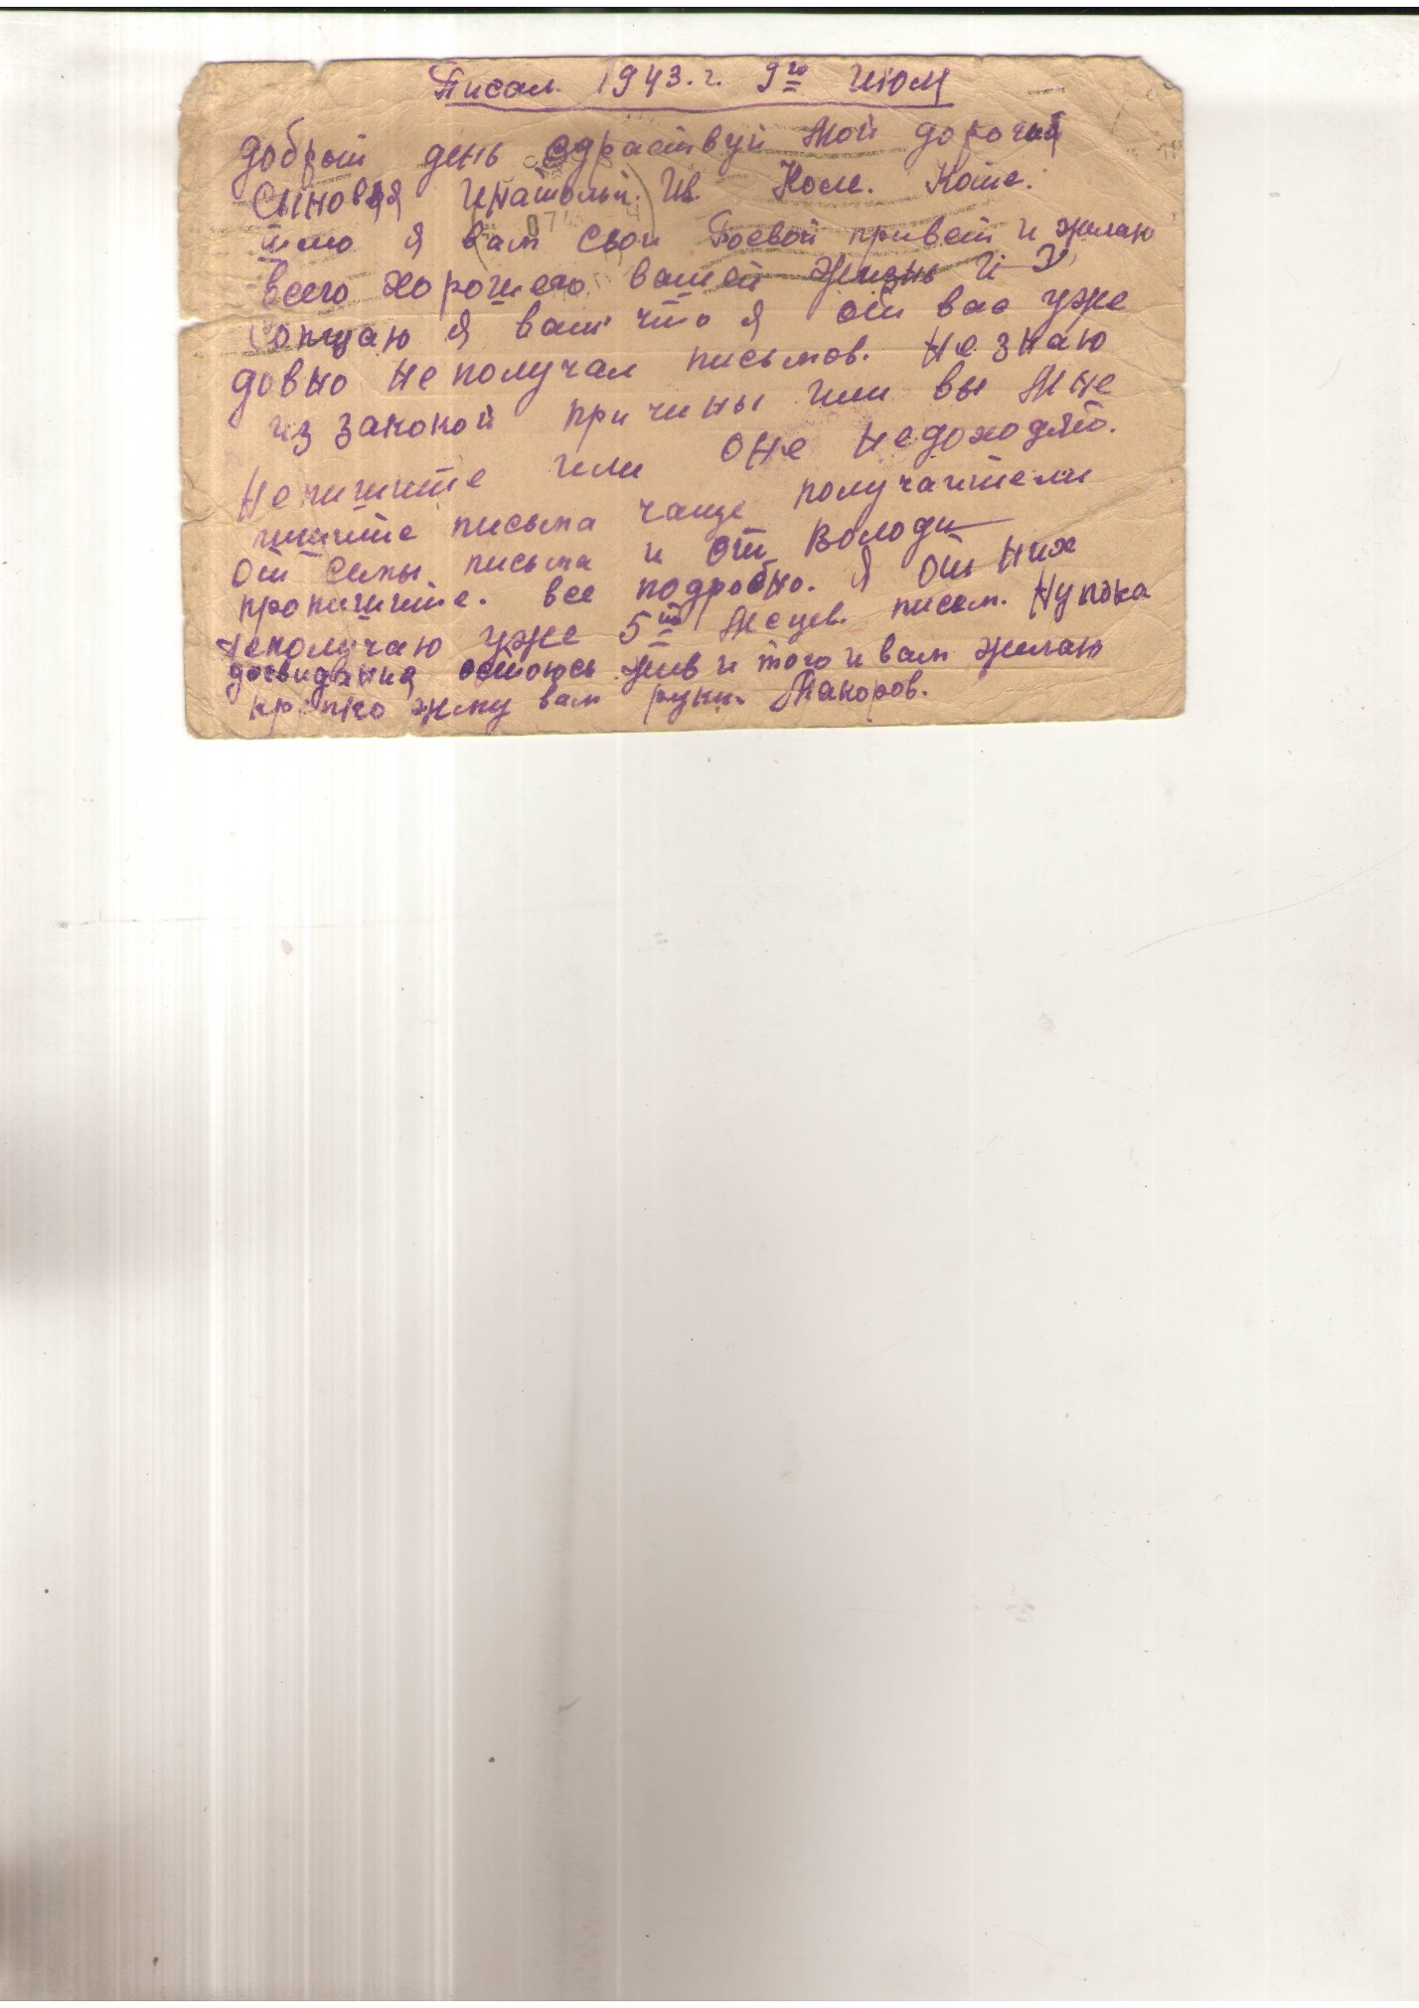
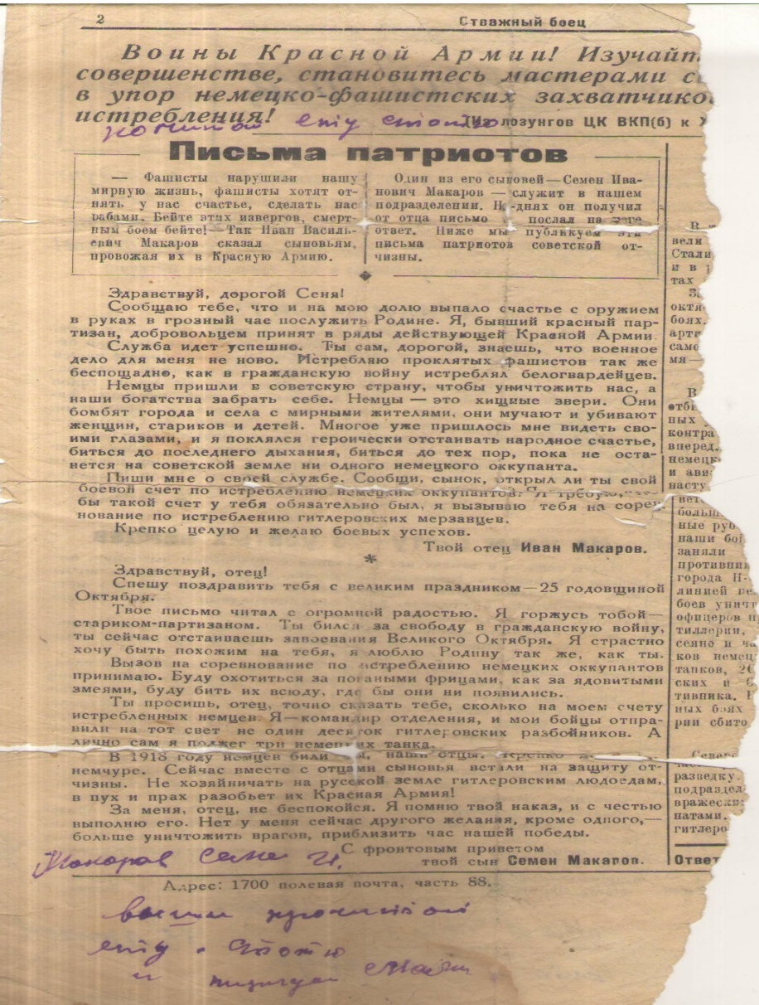
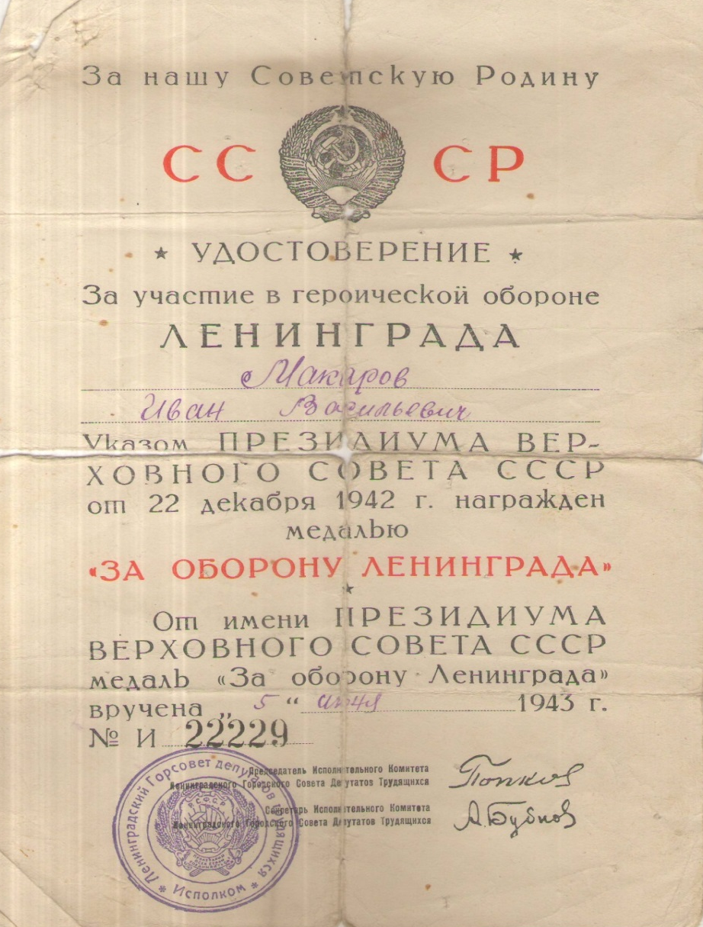
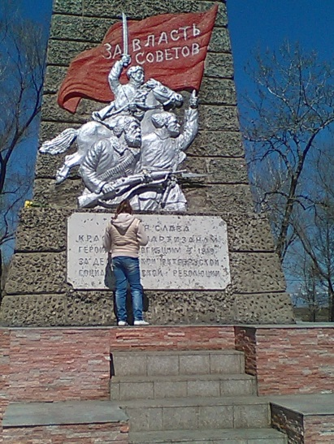

Прадедушка
Макаров Иван Васильевич
Партизан отряда С. Кочетова
Участник Великой отечественной войны.
Пошел на фронт со своим старшим сыном Семеном. Оба погибли на войне. Прадедушка погиб под Ленинградом в 1944 году.
В газете «Отважный боец» – два письма: отца и сына о том, как они воевали. Это письмо своим родным из 1942 года.

Slide 18
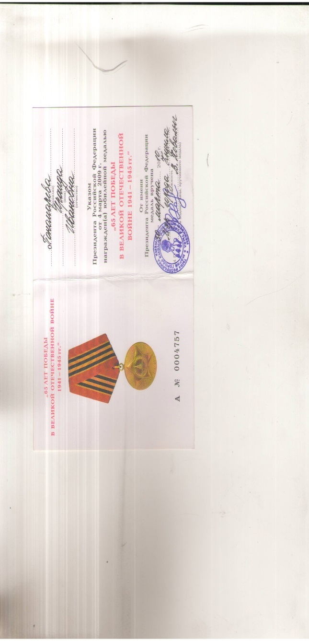
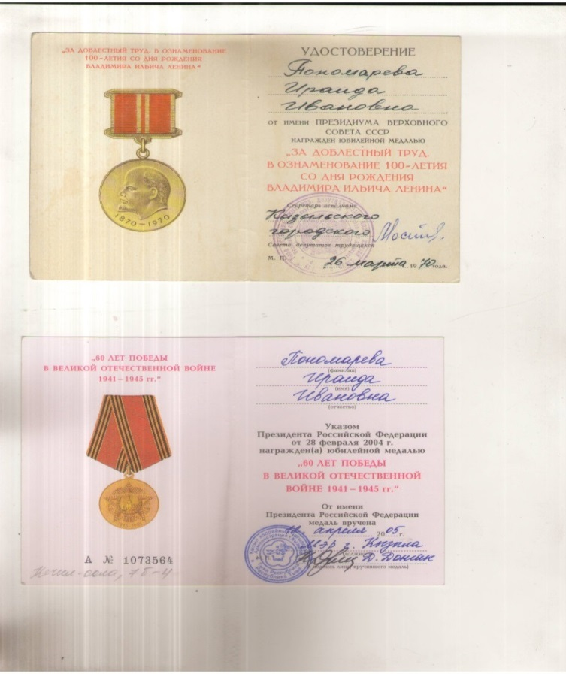
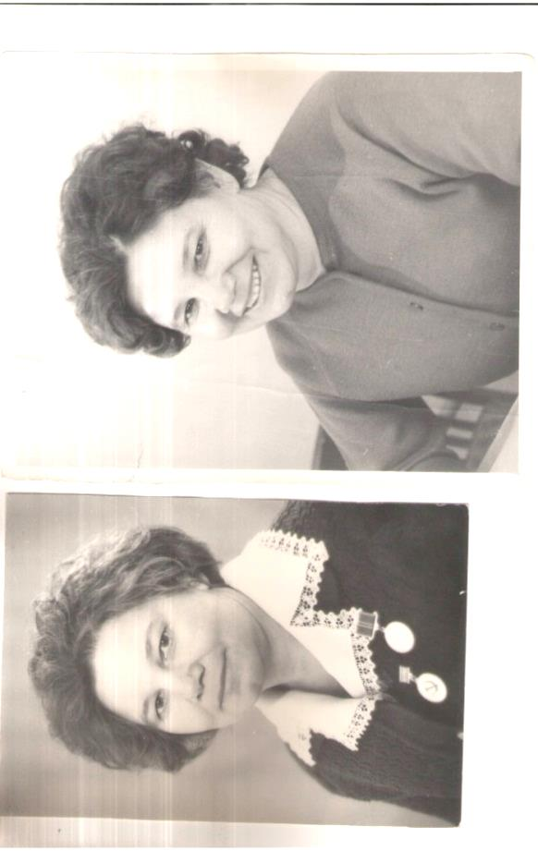
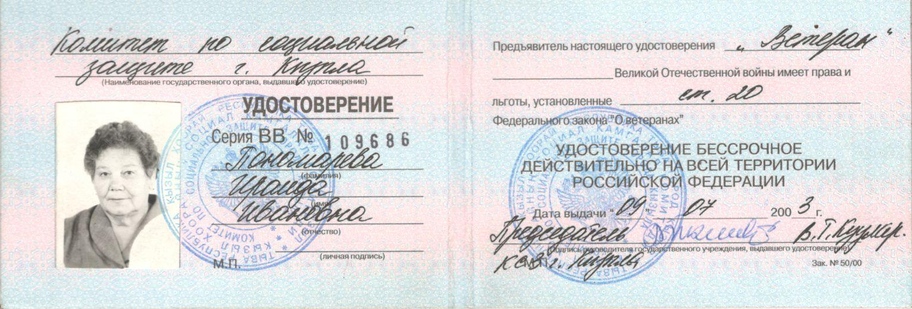
А как же дети войны?

Slide 19
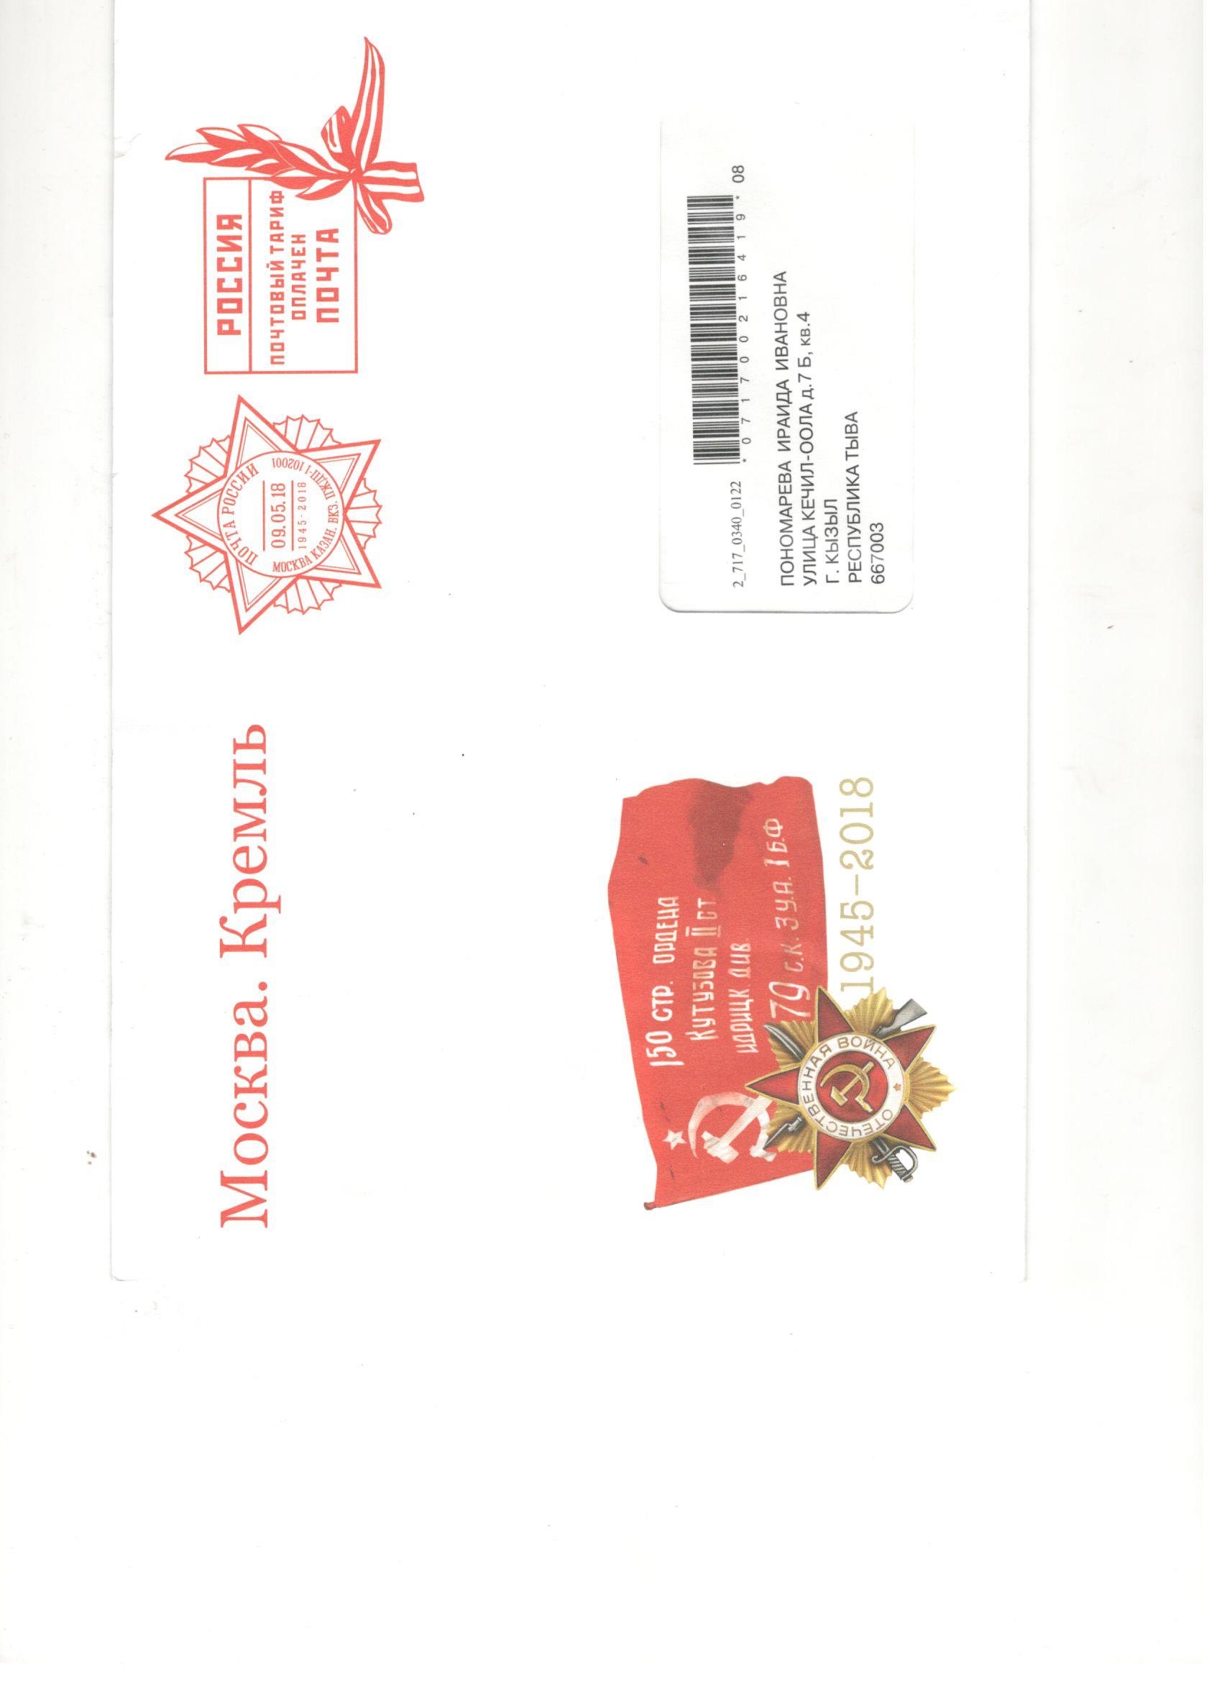
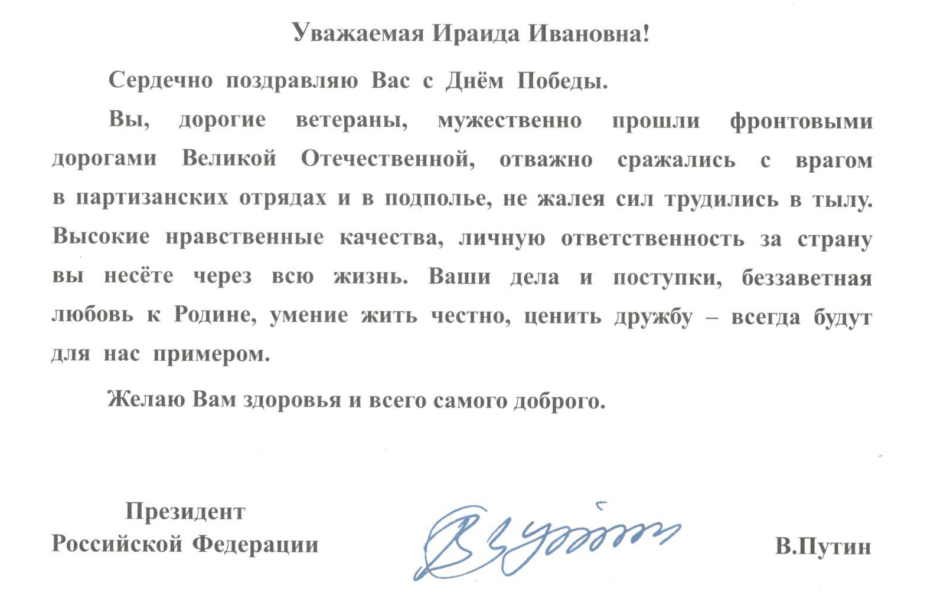
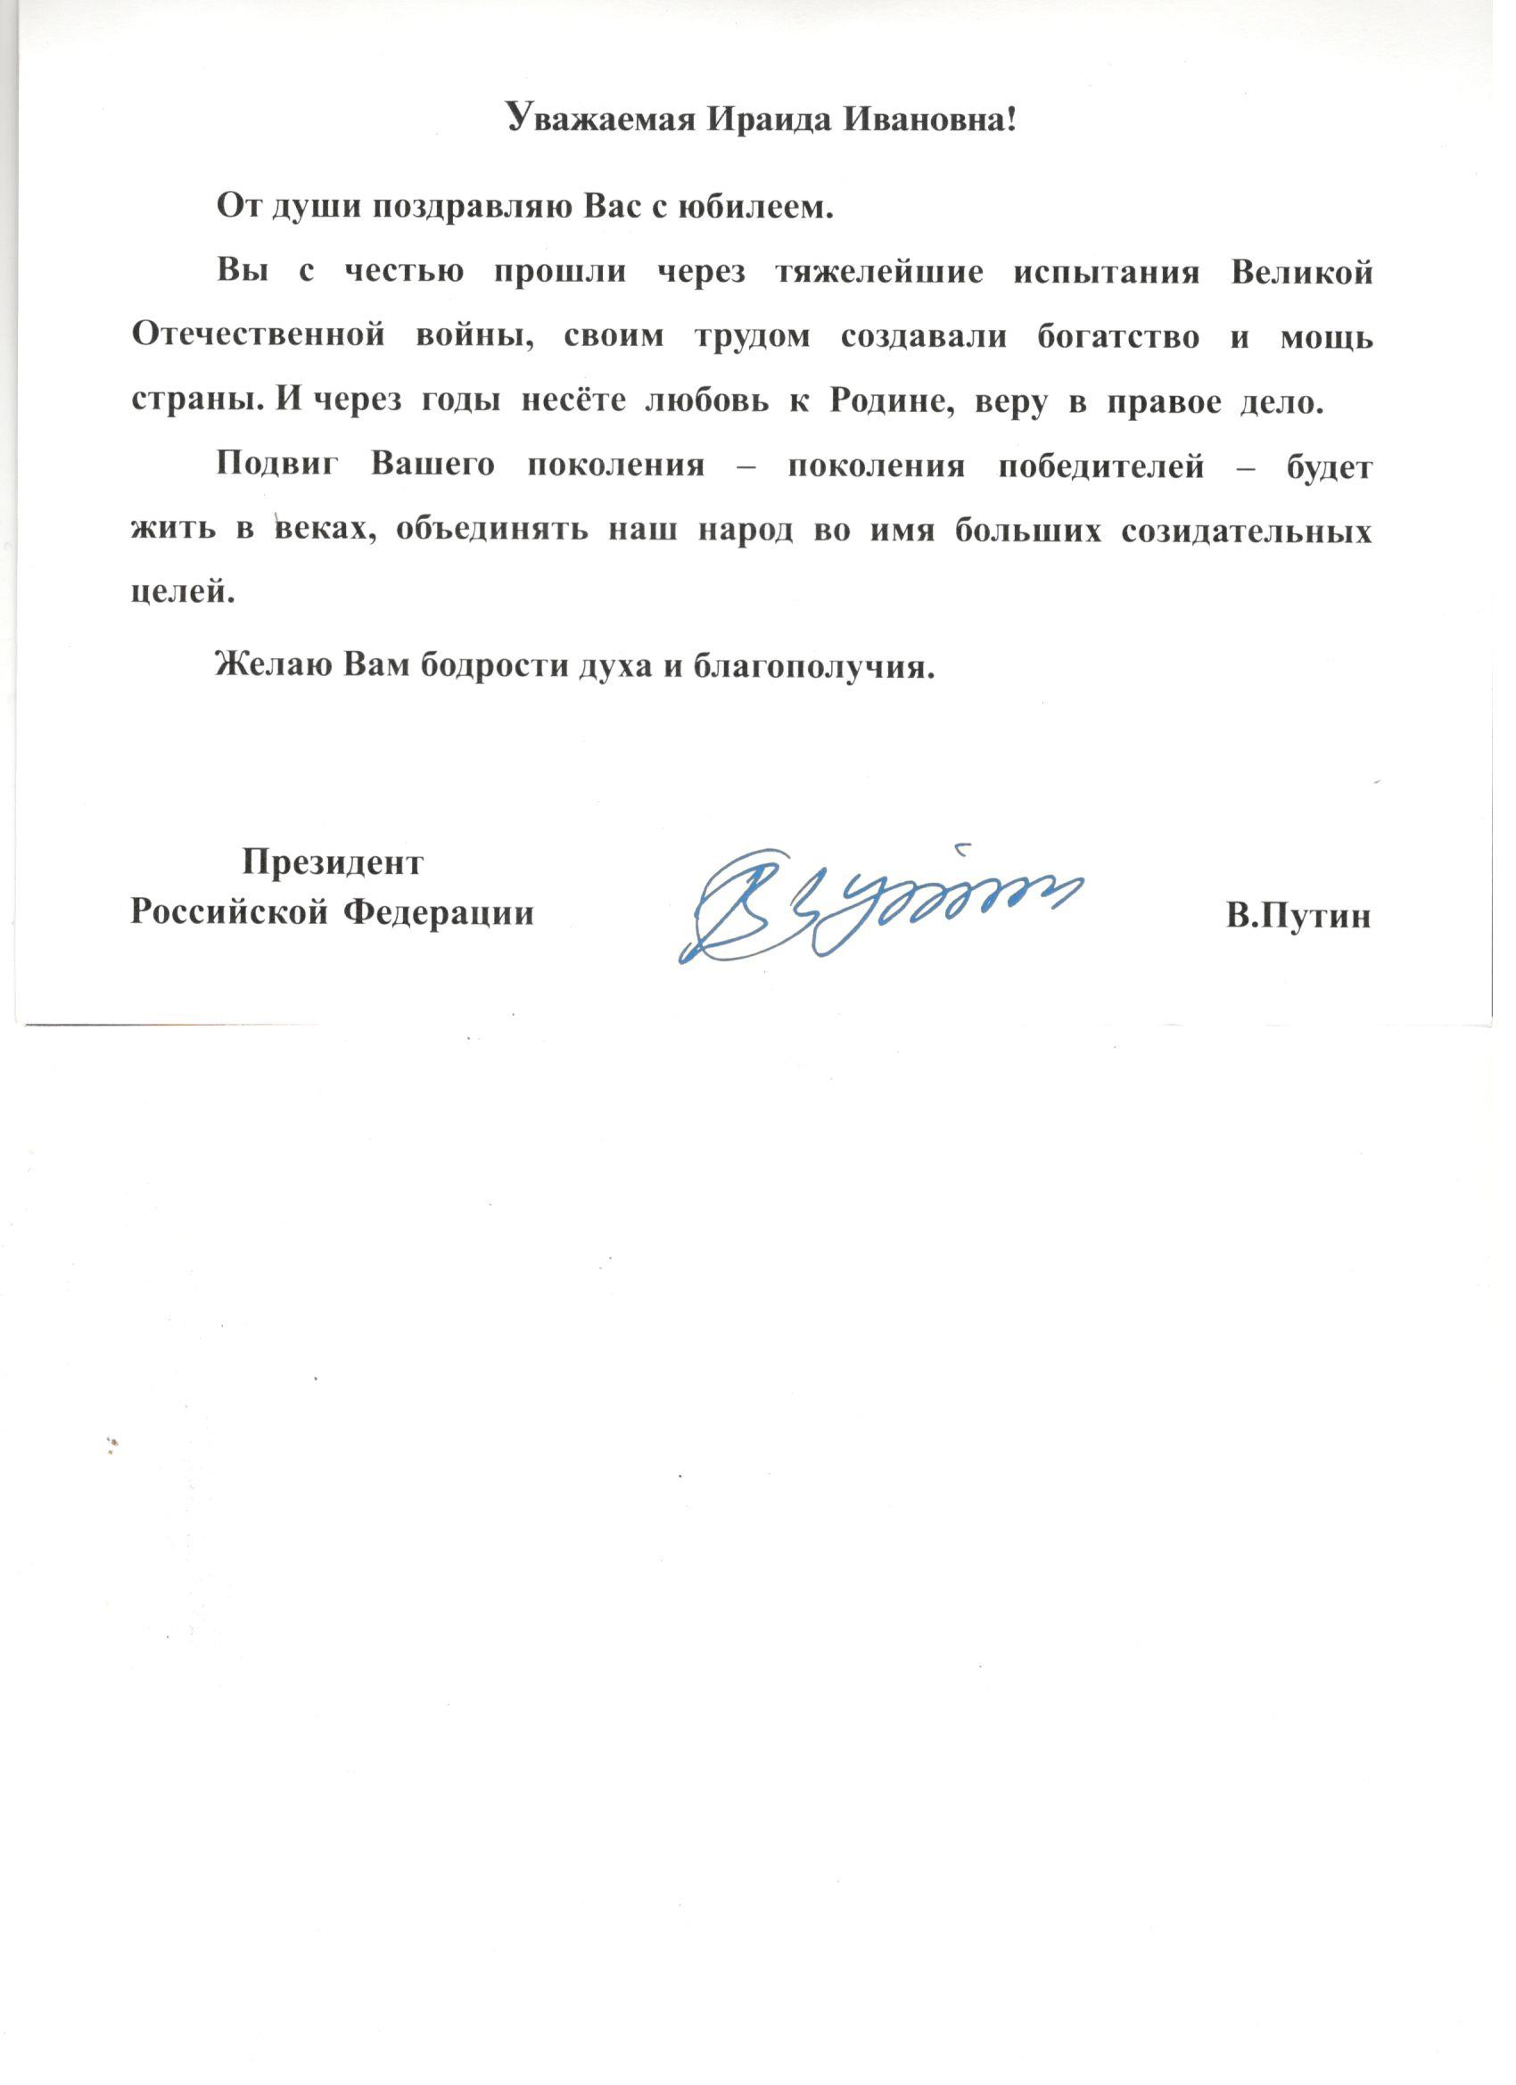
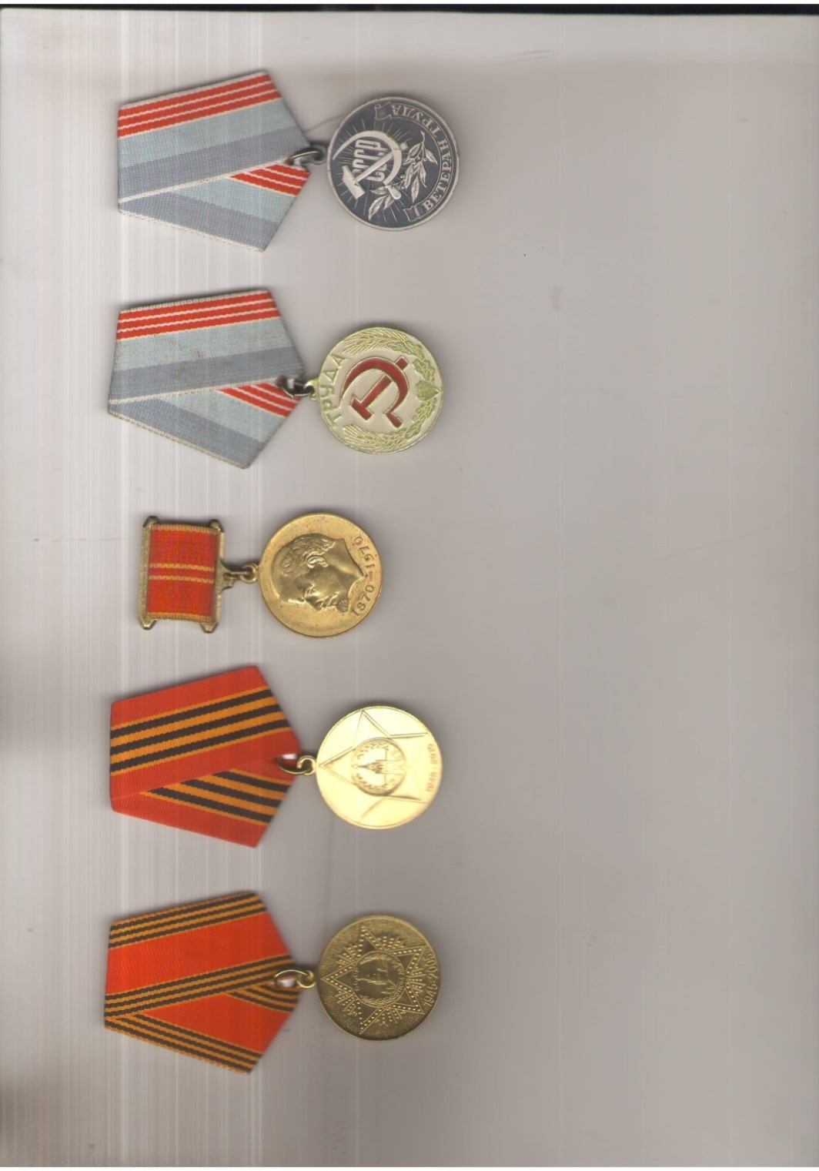
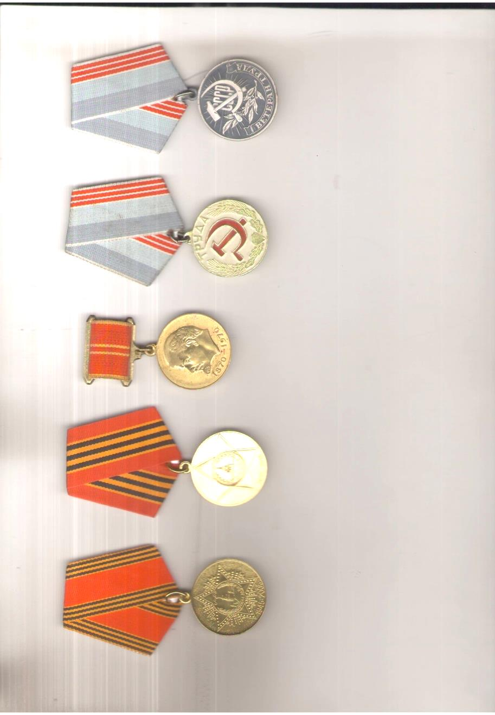

Slide 20
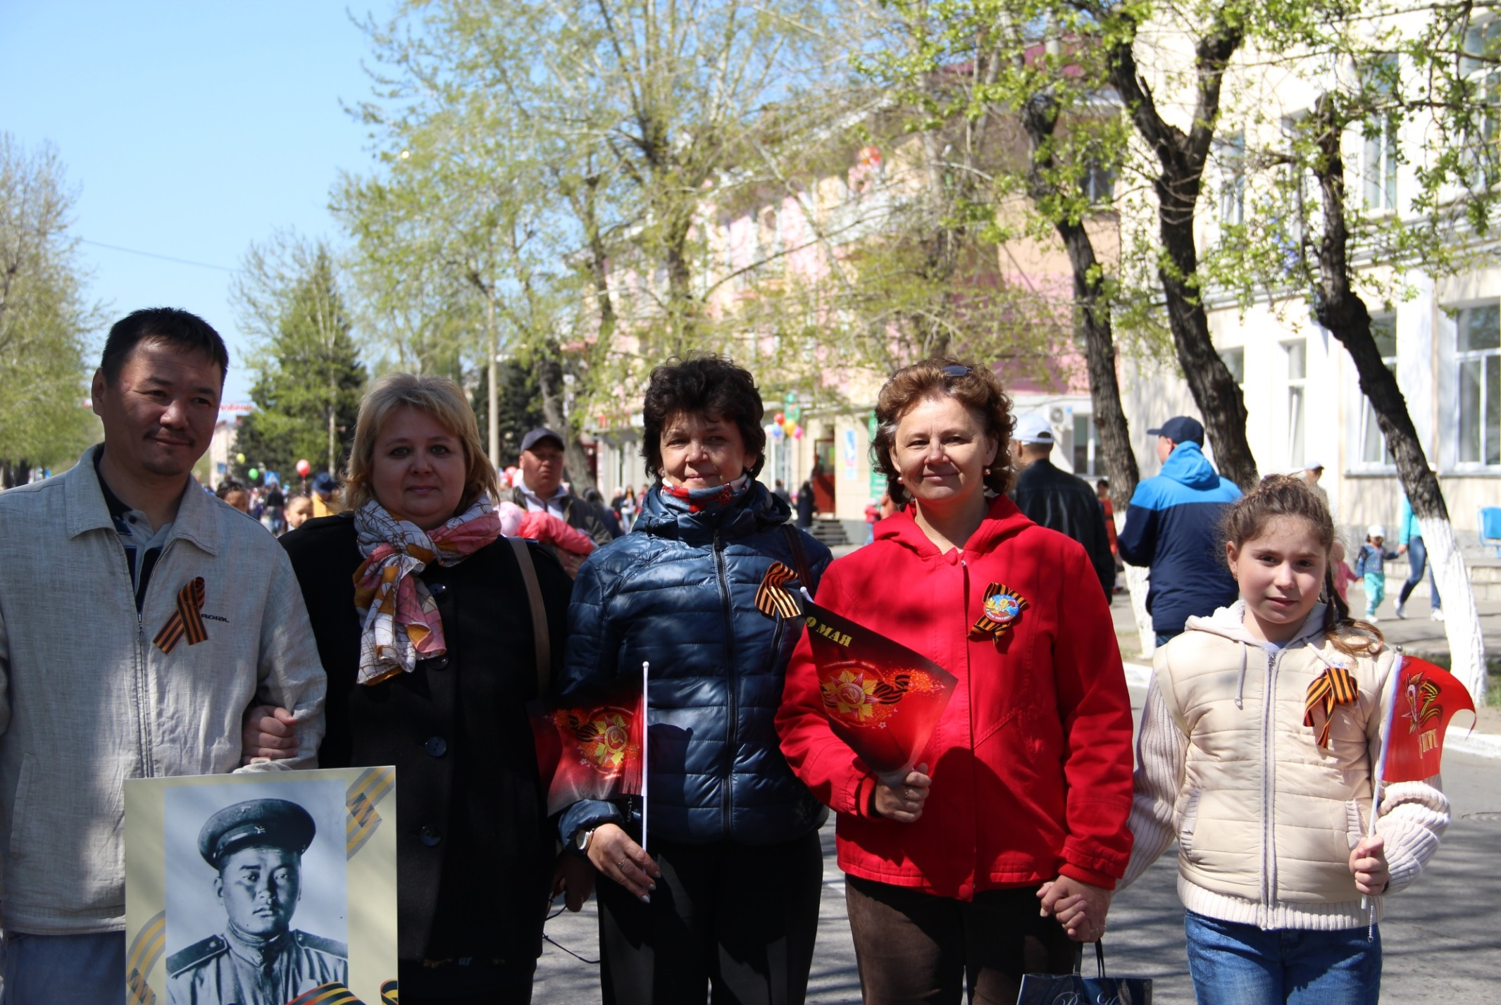

Slide 21


